Slide 1
«Шахматы в школе»

Slide 2
«Шахматы в школе»
Шахматы – это игра, а также интеллектуальный вид спорта, развивающий мыслительную деятельность человека.
✔С 1 сентября этого учебного года во всех школах Ярославской области были введены обязательные уроки шахмат в начальной школе. Было объявлено губернатором Михаилом Евраевым «… таких видов спорта, которые развивают голову, их не очень много. Самый, наверное, главный – это шахматы. Это не для того, чтобы вы стали великими шахматистами, а для того, чтобы наши мальчишки и девчонки росли здоровыми и умными. Умными, чтобы были все» - отметил глава региона.
Главная задача педагога по шахматам – помочь ребёнку осознать, откуда и как рождаются вопросы (к диаграмме, тексту, партии), увидеть их логику.
Было бы неверным со стороны учителя занимать по отношению к учащимся авторитарную позицию человека, знающего верные ответы на все вопросы и умеющего найти правильные решения шахматных задач. Весьма желательным является умение педагога быть на равных с учениками, стремиться поддержать ребёнка, показать, что его мнение услышано и понято, а мысли ценны.

Slide 3
«Шахматы в школе»
Методическая литература:
http://cnppm.iro.yar.ru/ – программы по шахматам
https://chess-board.ru/ – интерактивная демонстрационная шахматная доска
http://stepshess.ru/ – шахматный тренажер
Рабочая тетрадь, учебник «шахматы в школе» - Уманская Э.Э., Прудникова Е.А.
Электронные ресурсы
Федерация шахмат России — https://ruchess.ru/?ysclid=llaw5kxdm736875449
Спортивная федерация шахмат Ярославской области — https://yaroblchess.ru/
Шахматы в школе — http://chesslikbez.ru/
О проекте «Шахматы в школе» в Википедии
chess-board.ru — интерактивная демонстрационная шахматная доска для тренеров, учителей и педагогов, преподающих шахматы (бесплатно)
stepchess.ru — шахматный тренажер (бесплатно)
В октябре 2023 года школа получила
15 комплектов шахмат,
10 часов, 2 магнитно-маркерные доски.

Slide 4
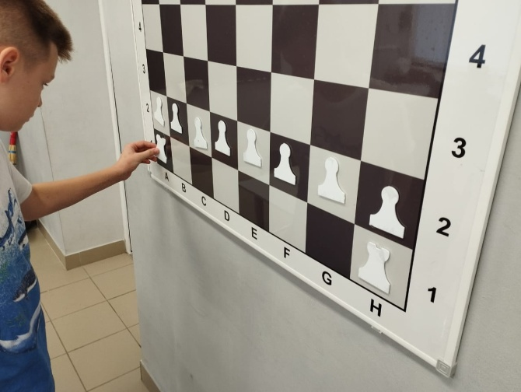
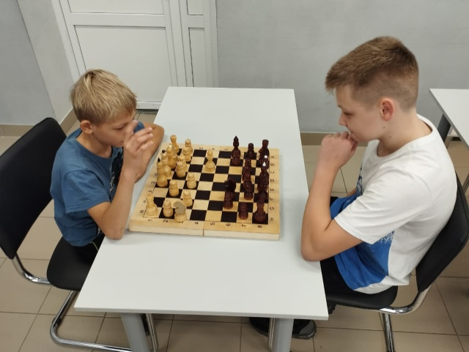
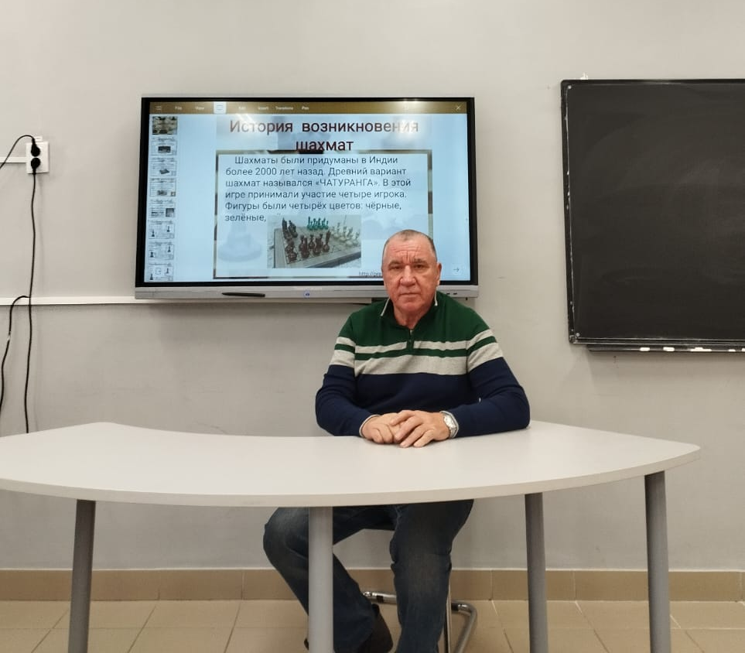
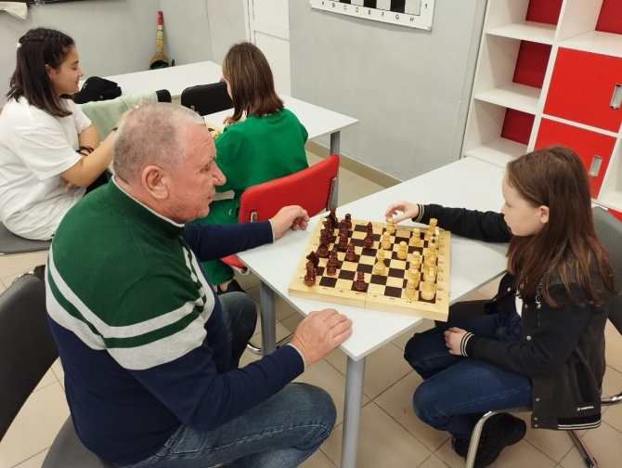
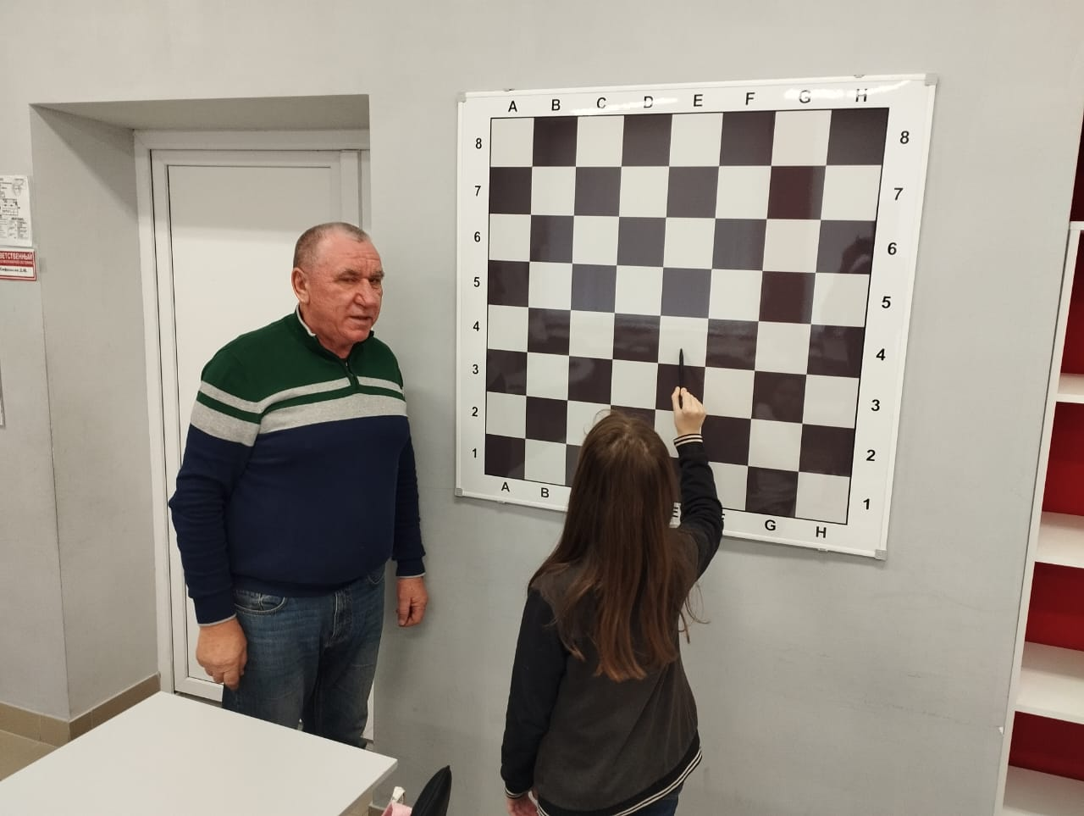
«Шахматы в школе»

